Slide 1
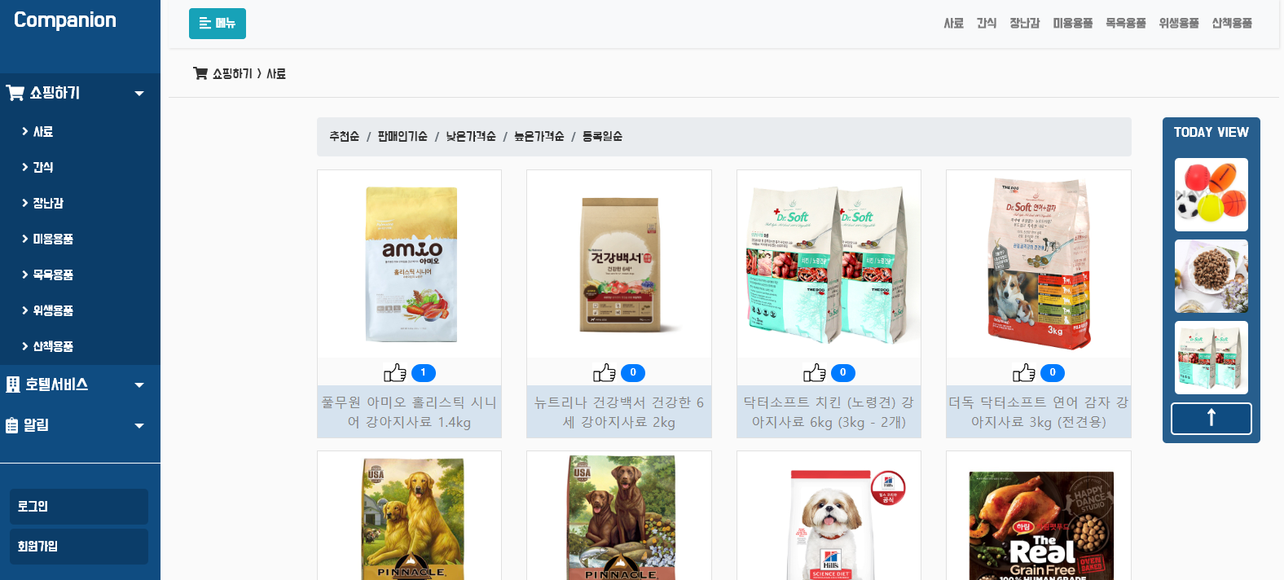

화면명 | 상품 메인 | 화면ID | SB-MB-001
메뉴명 | 상품 카테고리 및 로그인 | 디렉토리 | src/main/webapp/WEB-INF/views/order/productMain.jsp
화면설명 | 쇼핑몰 메인화면 | 액터 | 일반 사용자, 관리자
Shop Name
화면설명
상품 카테고리 별로 조회가능한 상품 메인 페이지 입니다.
기능요건
로그인 페이지로 이동. 회원가입페이지로 이동. 금일 조회한 상품 목록 출력. 상품 카테고리 별 출력. 정렬 기준에 따른 상품 정렬 출력.
주요흐름
아이디를 입력한다. 비밀번호를 입력한다. 로그인 버튼을 누른다.
Category 1
900 x 350
1
4
Category 2
5
3
2
Category 3
1
아이디찾기 비밀번호 찾기
700 x 400
700 x 400
700 x 400
2
3
3
로그인
회원가입
Item One
Item One
Item One
\1,000,000
\1,000,000
\1,000,000
4
상품설명상품설명
상품설명상품설명
상품설명상품설명
상품설명상품설명
상품설명상품설명
상품설명상품설명
상품설명상품설명
상품설명상품설명
상품설명상품설명
1
★★★★☆
★★★★☆
★★★★☆
2
테이블 명
product
Notes:
https://developers.kakao.com/buttons

Slide 2
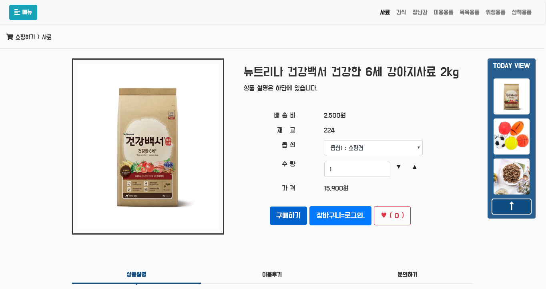
화면명 | 상품상세보기 | 화면ID | SB-MB-001
메뉴명 | 상품 상세조회 페이지의 구매 장바구니 추천 버튼. | 디렉토리 | src/main/webapp/WEB-INF/views/order/productDetail
화면설명 | 상품 메인페이지에서 클릭한 상품을 조회하는 디테일 페이지. | 액터 | 일반 사용자
Category 1
900 x 350
화면설명
상품 상세 조회 페이지.
기능요건
상품 구매 페이지로 이동. 상품 추천 수를 올림. 상품을 장바구니에 담음. 3 -1. 비 로그인 시에는 로그인페이지이동. 3 -2. 로그인한 경우 장바구니 등록 팝업생성.
주요흐름
장바구니버튼을 클릭한다. 로그인이 안되어있을 경우 로그인 페이지로 이동한다. 로그인이 되어있는 경우 장바구니에 상품이 등록되었다는 알림창을 출력한다.
700 x 900
Item Name
Category 2
\1,000,000
Category 3
2
상품설명상품설명상품설명상품설명상품설명
상품설명상품설명상품설명상품설명상품설명
상품설명상품설명상품설명상품설명상품설명
상품설명상품설명상품설명상품설명상품설명
상품설명상품설명상품설명상품설명상품설명
700 x 400
700 x 400
700 x 400
배송비
2,500원 (50,000원 이상 구매 시 무료)
아이디찾기 비밀번호 찾기
수량
-
1
+
3
3
Item One
Item One
Item One
\1,000,000
\1,000,000
\1,000,000
가격
\1,000,000
상품설명상품설명
상품설명상품설명
상품설명상품설명
상품설명상품설명
상품설명상품설명
상품설명상품설명
상품설명상품설명
상품설명상품설명
상품설명상품설명
구매하기
장바구니
♥
4
1
1
3
1
2
1
★★★★☆
★★★★☆
★★★★☆
상품설명
이용후기
문의하기
테이블 명
-
Notes:
https://developers.kakao.com/buttons

Slide 3
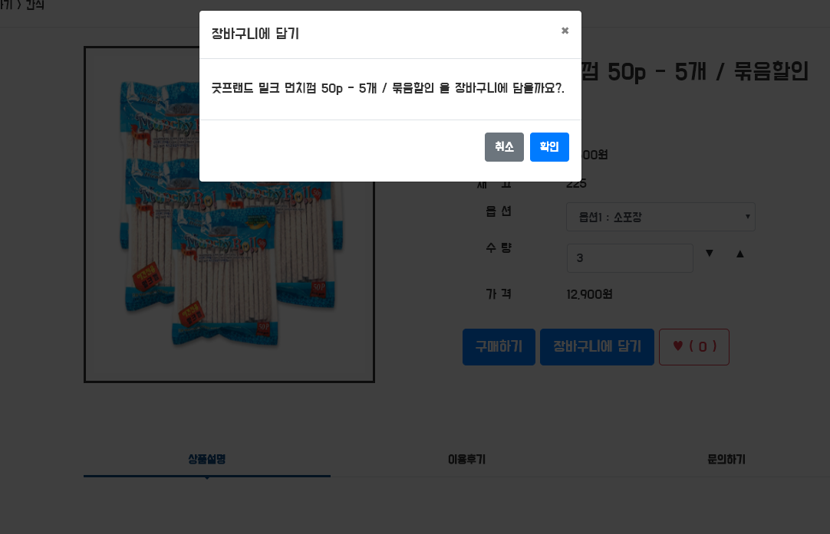
화면명 | 상품상세보기 | 화면ID | SB-MB-001
메뉴명 | 장바구니 등록 | 디렉토리 | src/main/webapp/WEB-INF/views/order/productDetail.jsp
화면설명 | 장바구니에 상품을 등록한다. | 액터 | 일반 사용자
Category 1
900 x 350
화면설명
장바구니 상품 적용 화면.
기능요건
상품이 장바구니에 담기고 알림창 종료. 상품이 장바구니에 담기지 않고 알림창을 종료.
주요흐름
확인버튼을 클릭한다. 확인버튼을 누르고 팝업창을 종료한다. 2-1. 취소버튼을 누를 경우 장바구니에 상품이 추가되지 않는다.
Companion.com 내용:
Item Name
700 x 900
Category 2
장바구니에 담겼습니다. 장바구니로 이동하시겠습니까?
1
\1,000,000
Category 3
1
1
2
상품설명상품설명상품설명상품설명상품설명
상품설명상품설명상품설명상품설명상품설명
상품설명상품설명상품설명상품설명상품설명
상품설명상품설명상품설명상품설명상품설명
상품설명상품설명상품설명상품설명상품설명
예
아니오
2
2
1
1
700 x 400
700 x 400
700 x 400
배송비
2,500원 (50,000원 이상 구매 시 무료)
1
아이디찾기 비밀번호 찾기
수량
-
1
+
2
3
3
Item One
Item One
Item One
\1,000,000
\1,000,000
\1,000,000
금액
\1,000,000
상품설명상품설명
상품설명상품설명
상품설명상품설명
상품설명상품설명
상품설명상품설명
상품설명상품설명
상품설명상품설명
상품설명상품설명
상품설명상품설명
구매하기
장바구니
♥
4
★★★★☆
★★★★☆
★★★★☆
상품설명
이용후기
문의하기
테이블 명
-
Notes:
https://developers.kakao.com/buttons

Slide 4
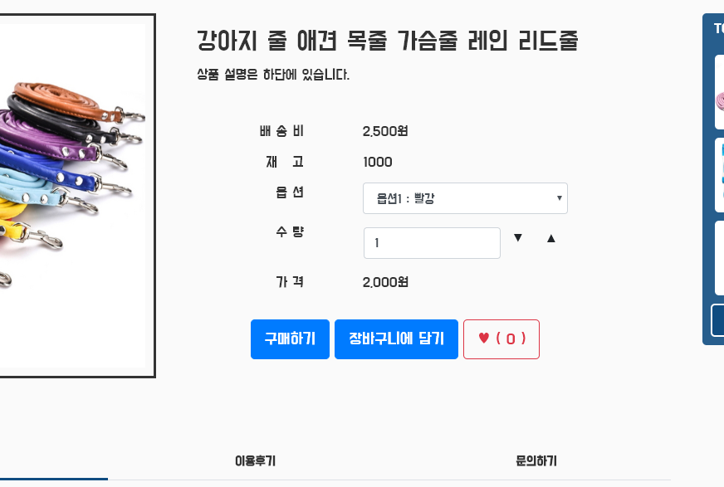
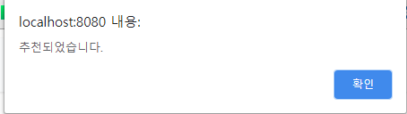
화면명 | 상품상세보기 | 화면ID | SB-MB-001
메뉴명 | 상품 추천 | 디렉토리 | src/main/webapp/WEB-INF/views/order/productDetail
화면설명 | 상품 상세 페이지의 상품 추천 버튼 기능. | 액터 | 일반 사용자
Category 1
900 x 350
화면설명
상품 추천 기능 화면.
기능요건
상품 추천 버튼을 클릭. 1-1 로그인이 안되어 있을 경우 로그인이 필요하다는 알림창을 출력. 1-2 로그인 이 되어있을 경우 상품이 추 천되었다는 알림창을 출력.
주요흐름
로그인을 한다. 상품 좋아요 버튼을 클릭한다. 좋아요 개수가 늘어나고 추천되었다는 알림 창이 출력된다.
Companion.com 내용:
Item Name
700 x 900
Category 2
위시리스트에 등록되었습니다. 장바구니 또는 마이페이지 상품 보관함에서 확인하실 수 있습니다.
1
\1,000,000
2
Category 3
1
1
2
상품설명상품설명상품설명상품설명상품설명
상품설명상품설명상품설명상품설명상품설명
상품설명상품설명상품설명상품설명상품설명
상품설명상품설명상품설명상품설명상품설명
상품설명상품설명상품설명상품설명상품설명
확인
700 x 400
700 x 400
700 x 400
배송비
2,500원 (50,000원 이상 구매 시 무료)
1
아이디찾기 비밀번호 찾기
수량
-
1
+
2
3
3
Item One
Item One
Item One
\1,000,000
\1,000,000
\1,000,000
금액
\1,000,000
상품설명상품설명
상품설명상품설명
상품설명상품설명
상품설명상품설명
상품설명상품설명
상품설명상품설명
상품설명상품설명
상품설명상품설명
상품설명상품설명
구매하기
1
장바구니
♥
4
★★★★☆
★★★★☆
★★★★☆
상품설명
이용후기
문의하기
테이블 명
-
Notes:
https://developers.kakao.com/buttons

Slide 5
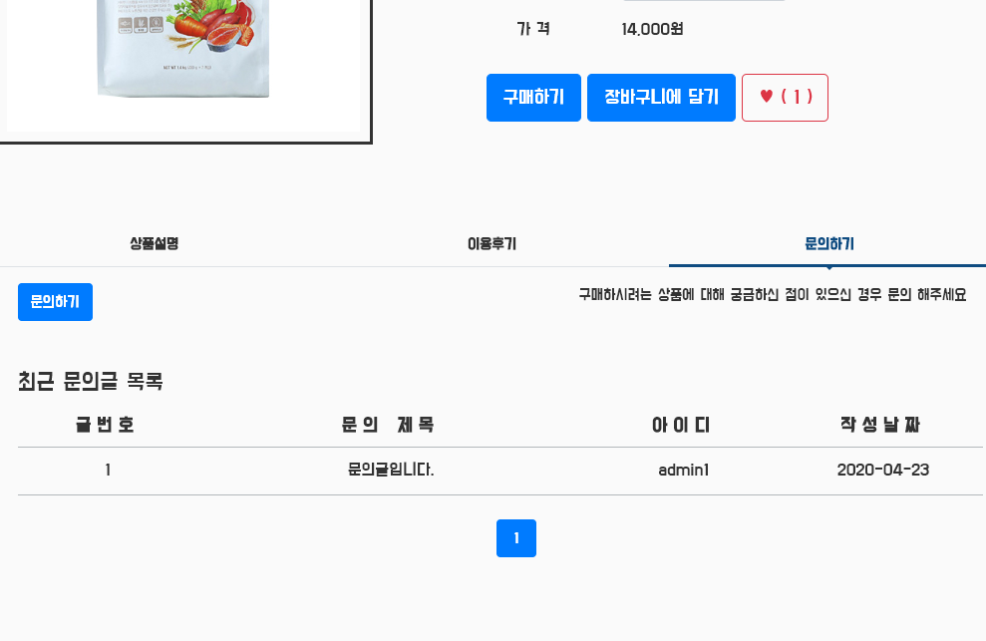
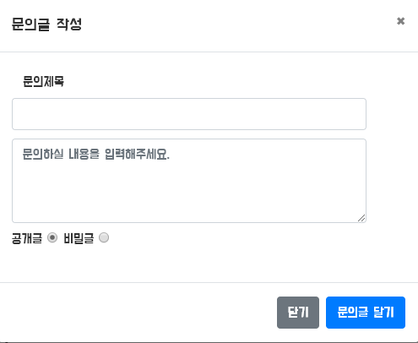
화면명 | 상품상세보기(계속) | 화면ID | SB-MB-001
메뉴명 | 문의글 작성 | 디렉토리 | src/main/webapp/WEB-INF/views/order/productDetail
화면설명 | 문의글 작성 페이지 | 액터 | 일반 사용자,
Category 1
900 x 350
화면설명
상품 상세페이지의 문의글 작성 화면
기능요건
상품에 작성된 문의글을 조회. 문의하기 버튼을 클릭하고 문의 팝업에 문의 내용을 작성.
주요흐름
문의하기 버튼을 클릭한다. 문의글 작성 팝업에 문의 제목과 문의 내용을 작성한다. 공개글 여부나 비밀글 여부를 설정한다. 문의글 달기 버튼을 클릭한다. 최근 문의글 목록에 작성한 문의글이 정상적으로 등록되었는지 확인한다.
상품설명
이용후기
문의하기
3
Category 2
Contents
1
Category 3
2
✔최신순 | 평점 높은순 | 평점 낮은순
700 x 400
700 x 400
이용후기 0,000건
1
1
아이디찾기 비밀번호 찾기
2
★★★★☆
90 x 90
아이디****
2020-03-02 | 구매상품 : OOO | 옵션 : OOO
후기내용
2
3
3
Item One
Item One
Item One
\1,000,000
\1,000,000
\1,000,000
상품설명상품설명
상품설명상품설명
상품설명상품설명
상품설명상품설명
상품설명상품설명
상품설명상품설명
상품설명상품설명
상품설명상품설명
상품설명상품설명
문의하기
문의 작성하기
내가 작성한 글 보기
off
4
★★★★☆
★★★★☆
★★★★☆
구매하시려는 상품에 대해 궁금하신 점이 있으신 경우 문의해주세요.
답변상태
제목
작성자
작성일
테이블 명
-
Notes:
https://developers.kakao.com/buttons

Slide 6
화면명 | 상품상세보기 | 화면ID | SB-MB-001
메뉴명 | 상품 구매 페이지 | 디렉토리 | src/main/webapp/WEB-INF/views/order/productDetail
화면설명 | 상품 구매 버튼 클릭 | 액터 | 일반 사용자
Category 1
900 x 350
화면설명
상품 상세 페이지 입니다.
기능요건
상품 구매 페이지로 이동. 상품에 설정된 수량을 변경. 상품에 설정된 수량을 변경.
주요흐름
옵션과 수량을 확인하고 구매하기 버튼ㅇ르 클릭한다. 로그인이 안된 경우 로그인 페이지로 이동한다. 2-1. 구매 수량이 재고 수량보다 많을 경우 알림창을 출력한다. 상품 주문 페이지로 이동한다.
700 x 900
Item Name
Category 2
\1,000,000
Category 3
2
상품설명상품설명상품설명상품설명상품설명
상품설명상품설명상품설명상품설명상품설명
상품설명상품설명상품설명상품설명상품설명
상품설명상품설명상품설명상품설명상품설명
상품설명상품설명상품설명상품설명상품설명
700 x 400
700 x 400
700 x 400
배송비
2,500원 (50,000원 이상 구매 시 무료)
아이디찾기 비밀번호 찾기
수량
2
-
1
+
3
3
Item One
Item One
Item One
3
\1,000,000
\1,000,000
\1,000,000
가격
\1,000,000
상품설명상품설명
상품설명상품설명
상품설명상품설명
상품설명상품설명
상품설명상품설명
상품설명상품설명
상품설명상품설명
상품설명상품설명
상품설명상품설명
구매하기
장바구니
♥
4
1
1
1
1
★★★★☆
★★★★☆
★★★★☆
상품설명
이용후기
문의하기
테이블 명
-
Notes:
https://developers.kakao.com/buttons

Slide 7
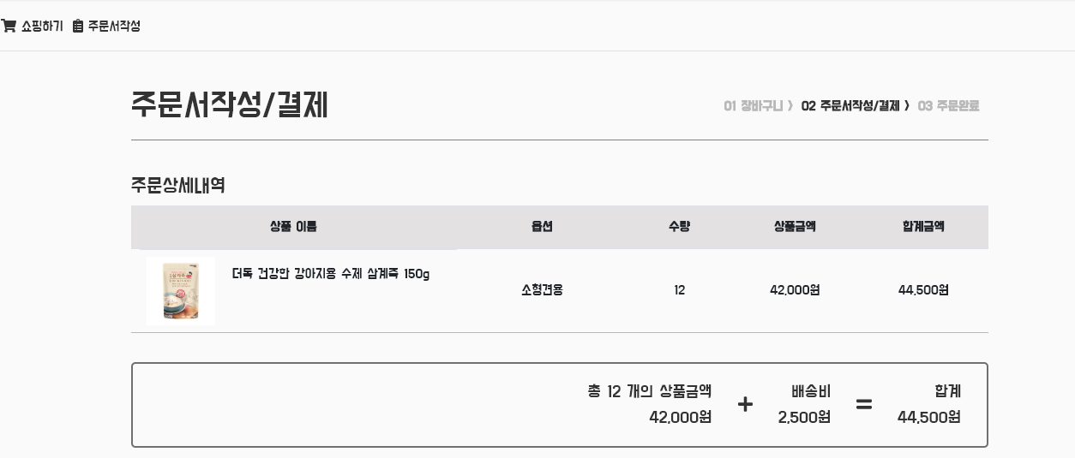
화면명 | 주문 결정 페이지 | 화면ID | SB-MB-001
메뉴명 | 상품 구매 페이지 | 디렉토리 | src/main/webapp/WEB-INF/views/order/orderPurchase.jsp
화면설명 | 상품 구매 페이지에서 수량, 옵션, 가격을 표시한다. | 액터 | 일반 사용자
Category 1
900 x 350
화면설명
상품 구매페이지의 윗부분입니다.
기능요건
상품에 대한 결제 정보가 맞는지 체크.
주요흐름
주문시 선택한 상품과 옵션 수량이 맞는지 확인한다.
문의하기
Category 2
문의 작성하기
내가 작성한 글 보기
off
1
Category 3
구매하시려는 상품에 대해 궁금하신 점이 있으신 경우 문의해주세요.
2
답변상태
제목
작성자
작성일
답변대기
문의 제목
아이디***
2020.03.02
700 x 400
700 x 400
1
아이디찾기 비밀번호 찾기
답변완료
문의 제목
아이디***
2020.03.02
2
3
3
Item One
Item One
Item One
문의 내용
\1,000,000
\1,000,000
\1,000,000
상품설명상품설명
상품설명상품설명
상품설명상품설명
상품설명상품설명
상품설명상품설명
상품설명상품설명
상품설명상품설명
상품설명상품설명
상품설명상품설명
답변 내용
관리자
2020.03.02
4
★★★★☆
★★★★☆
★★★★☆
답변대기
비밀글입니다.
아이디***
2020.03.02
테이블 명
-
Notes:
https://developers.kakao.com/buttons

Slide 8
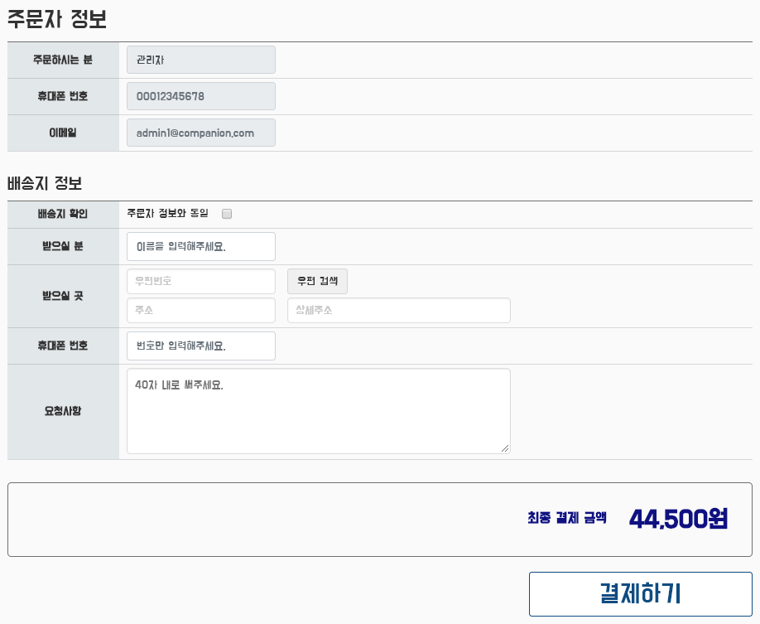
화면명 | 주문 결정 페이지(계속) | 화면ID | SB-MB-001
메뉴명 | 주문자 정보 확인 | 디렉토리 | src/main/webapp/WEB-INF/views/order/orderPurchase.jsp
화면설명 | 주문하는 사람의 배송지 및 주문 정보를 확인 하는 페이지입니다. | 액터 | 일반 사용자, 관리자
Category 1
900 x 350
화면설명
상품 구매페이지의 아랫부분 화면입니다.
기능요건
가입한 회원 정보와 동일한 배송지 정보를 출력. 우편 검색을 통해 배송지 주소와 우편번호를 입력. 결제하기 버튼 클릭 시 결제 API를 출력.
주요흐름
우편번호 휴대폰 번호 및 배송지 정보를 정확하게 입력하도록 한다. 결제하기 버튼을 클릭하고 결제 페이지로 이동한다.
문의하기
상품 문의 작성하기
ㅡ
ㅁ
x
상품 문의 작성하기
Category 2
문의 작성하기
내가 작성한 글 보기
off
1
문의하실 내용을 입력하세요.
0/1000
Category 3
구매하시려는 상품에 대해 궁금하신 점이 있으신 경우 문의해주세요.
2
답변상태
제목
작성자
작성일
답변대기
1
문의 제목
아이디***
2020.03.02
700 x 400
700 x 400
1
아이디찾기 비밀번호 찾기
답변완료
문의 제목
아이디***
2020.03.02
2
비밀글
off
2
3
3
1
문의 내용
로그인
회원가입
Item One
Item One
Item One
\1,000,000
\1,000,000
\1,000,000
상품설명상품설명
상품설명상품설명
상품설명상품설명
상품설명상품설명
상품설명상품설명
상품설명상품설명
상품설명상품설명
상품설명상품설명
상품설명상품설명
등록
취소
답변 내용
관리자
2020.03.02
4
★★★★☆
★★★★☆
★★★★☆
답변대기
◎ 상품 문의 작성 유의사항
전화번호, 이메일 등 개인 정보가 포함된 글 작성이 필요한 경우 관리자만 볼 수 있도록 비밀글로 문의해 주시기 바랍니다.
비밀글입니다.
아이디***
2020.03.02
2
3
테이블 명
-
Notes:
https://developers.kakao.com/buttons

Slide 9
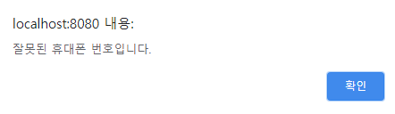
화면명 | 주문 결정 페이지(계속) | 화면ID | SB-MB-001
메뉴명 | 주문자 정보 입력 유효성 검사 | 디렉토리 | src/main/webapp/WEB-INF/views/order/orderPurchase
화면설명 | 잘못된 배송지 정보를 검사하는 페이지 입니다. | 액터 | 일반 사용자, 관리자
Category 1
900 x 350
화면설명
상품 구매페이지의 아랫부분 화면입니다.
기능요건
배송지 정보를 정확하게 입력하지 않은 경우 잘못된 정보를 알려주는 알림창 출력.
주요흐름
배송지 정보를 입력한다. 배송지 정보를 정확하게 확인 한 후 결제하기 버튼을 클릭한다. 2-1 결제하기 API가 출력된다.
문의하기
1
상품 문의 작성하기
ㅡ
ㅁ
x
상품 문의 작성하기
Category 2
문의 작성하기
내가 작성한 글 보기
off
1
문의하실 내용을 입력하세요.
0/1000
Category 3
구매하시려는 상품에 대해 궁금하신 점이 있으신 경우 문의해주세요.
2
답변상태
제목
작성자
작성일
1
답변대기
문의 제목
아이디***
2020.03.02
700 x 400
700 x 400
1
아이디찾기 비밀번호 찾기
답변완료
문의 제목
아이디***
2020.03.02
비밀글
off
2
3
3
문의 내용
로그인
회원가입
Item One
Item One
Item One
\1,000,000
\1,000,000
\1,000,000
상품설명상품설명
상품설명상품설명
상품설명상품설명
상품설명상품설명
상품설명상품설명
상품설명상품설명
상품설명상품설명
상품설명상품설명
상품설명상품설명
등록
취소
답변 내용
관리자
2020.03.02
4
★★★★☆
★★★★☆
★★★★☆
답변대기
◎ 상품 문의 작성 유의사항
전화번호, 이메일 등 개인 정보가 포함된 글 작성이 필요한 경우 관리자만 볼 수 있도록 비밀글로 문의해 주시기 바랍니다.
비밀글입니다.
아이디***
2020.03.02
2
테이블 명
-
Notes:
https://developers.kakao.com/buttons

Slide 10
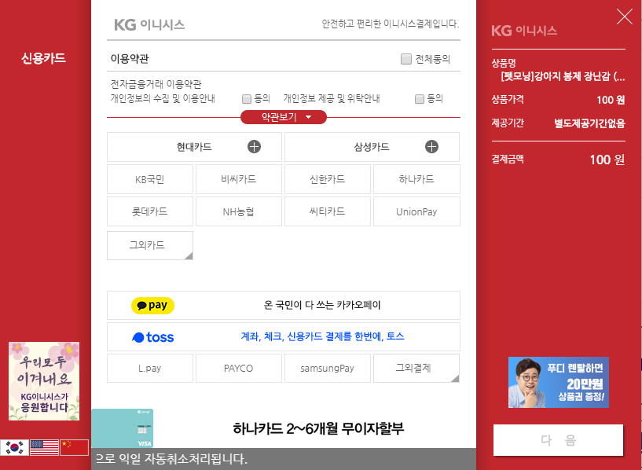
화면명 | 상품상세보기(계속) | 화면ID | SB-MB-001
메뉴명 | 결제 방법 확인 | 디렉토리 | src/main/webapp/WEB-INF/views/login
화면설명 | 구매자가 결제할 방식을 정하는 페이지 입니다. | 액터 | 일반 사용자, 관리자
Category 1
900 x 350
1
화면설명
상품 구매페이지의 아랫부분 화면입니다.
기능요건
결제를 위해 전체 이용약관을 읽어보고 동의버튼을 체크. 카카오 혹은 카드사를 통한 결제창을 출력. 실제 결제 페이지 연결.
주요흐름
결제 정보에 필요한 사항을 체크한다. 결제 정보에 필요한 사항이 체크되지 않을 경우 결제 과정이 취소된다. 2-1 결제 실패 알림창을 출력한다. 2-2 주문 상세 페이지를 출력한다.
문의하기
1
상품 문의 작성하기
ㅡ
ㅁ
x
상품 문의 작성하기
Category 2
문의 작성하기
내가 작성한 글 보기
off
1
1
문의하실 내용을 입력하세요.
0/1000
Category 3
구매하시려는 상품에 대해 궁금하신 점이 있으신 경우 문의해주세요.
2
답변상태
2
제목
작성자
작성일
답변대기
문의 제목
아이디***
2020.03.02
700 x 400
700 x 400
1
아이디찾기 비밀번호 찾기
답변완료
문의 제목
아이디***
2020.03.02
비밀글
off
2
3
3
문의 내용
로그인
회원가입
Item One
Item One
Item One
\1,000,000
\1,000,000
\1,000,000
상품설명상품설명
상품설명상품설명
상품설명상품설명
상품설명상품설명
상품설명상품설명
상품설명상품설명
상품설명상품설명
상품설명상품설명
상품설명상품설명
등록
취소
답변 내용
관리자
2020.03.02
4
★★★★☆
★★★★☆
★★★★☆
답변대기
◎ 상품 문의 작성 유의사항
전화번호, 이메일 등 개인 정보가 포함된 글 작성이 필요한 경우 관리자만 볼 수 있도록 비밀글로 문의해 주시기 바랍니다.
비밀글입니다.
아이디***
2020.03.02
3
테이블 명
-
Notes:
https://developers.kakao.com/buttons

Slide 11
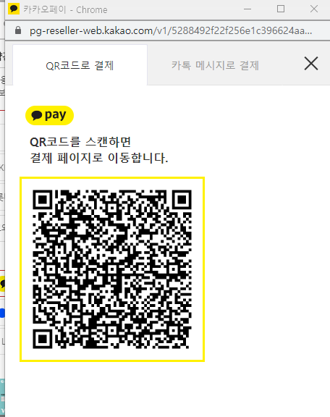
화면명 | 상품상세보기(계속) | 화면ID | SB-MB-001
메뉴명 | 결제 진행 | 디렉토리 | src/main/webapp/WEB-INF/views/order/orderPurchase
화면설명 | 선택한 결제 방식에 따른 결제를 진행하는 페이지입니다. | 액터 | 일반 사용자, 관리자
Category 1
900 x 350
화면설명
상품 구매페이지의 아랫부분 화면입니다.
기능요건
결제 확인 및 결제 진행.
주요흐름
결제 방식을 선택한다. 결제 과정을 진행한다.
문의하기
1
상품 문의 작성하기
1
ㅡ
ㅁ
x
상품 문의 작성하기
Category 2
문의 작성하기
내가 작성한 글 보기
off
1
1
1
문의하실 내용을 입력하세요.
0/1000
Category 3
구매하시려는 상품에 대해 궁금하신 점이 있으신 경우 문의해주세요.
2
답변상태
제목
작성자
작성일
답변대기
문의 제목
아이디***
2020.03.02
700 x 400
700 x 400
1
아이디찾기 비밀번호 찾기
답변완료
문의 제목
아이디***
2020.03.02
비밀글
off
2
3
3
문의 내용
로그인
회원가입
Item One
Item One
Item One
\1,000,000
\1,000,000
\1,000,000
상품설명상품설명
상품설명상품설명
상품설명상품설명
상품설명상품설명
상품설명상품설명
상품설명상품설명
상품설명상품설명
상품설명상품설명
상품설명상품설명
1
등록
취소
답변 내용
관리자
2020.03.02
4
★★★★☆
★★★★☆
★★★★☆
답변대기
◎ 상품 문의 작성 유의사항
전화번호, 이메일 등 개인 정보가 포함된 글 작성이 필요한 경우 관리자만 볼 수 있도록 비밀글로 문의해 주시기 바랍니다.
비밀글입니다.
아이디***
2020.03.02
2
테이블 명
-
Notes:
https://developers.kakao.com/buttons

Slide 12
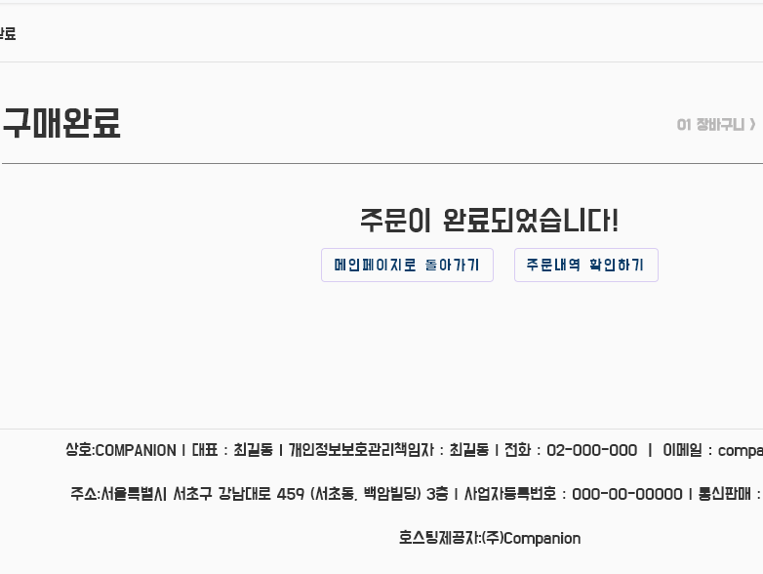
화면명 | 상품상세보기(계속) | 화면ID | SB-MB-001
메뉴명 | 주문 완료 | 디렉토리 | src/main/webapp/WEB-INF/views/order/orderSuccess
화면설명 | 구매 완료 페이지 | 액터 | 일반 사용자, 관리자
Category 1
900 x 350
화면설명
상품 구매페이지의 아랫부분 화면입니다.
기능요건
쇼핑몰 메인 페이지로 이동. 내가 주문한 주문 내역 확인 마이 페이지로 이동.
주요흐름
문의하기
1
상품 문의 작성하기
ㅡ
ㅁ
x
상품 문의 작성하기
Category 2
문의 작성하기
내가 작성한 글 보기
off
1
문의하실 내용을 입력하세요.
0/1000
Category 3
구매하시려는 상품에 대해 궁금하신 점이 있으신 경우 문의해주세요.
2
답변상태
제목
작성자
작성일
답변대기
문의 제목
아이디***
2020.03.02
700 x 400
700 x 400
1
아이디찾기 비밀번호 찾기
1
2
답변완료
문의 제목
아이디***
2020.03.02
비밀글
off
2
3
3
문의 내용
로그인
회원가입
Item One
Item One
Item One
\1,000,000
\1,000,000
\1,000,000
상품설명상품설명
상품설명상품설명
상품설명상품설명
상품설명상품설명
상품설명상품설명
상품설명상품설명
상품설명상품설명
상품설명상품설명
상품설명상품설명
등록
취소
답변 내용
관리자
2020.03.02
4
★★★★☆
★★★★☆
★★★★☆
답변대기
◎ 상품 문의 작성 유의사항
전화번호, 이메일 등 개인 정보가 포함된 글 작성이 필요한 경우 관리자만 볼 수 있도록 비밀글로 문의해 주시기 바랍니다.
비밀글입니다.
아이디***
2020.03.02
테이블 명
-
Notes:
https://developers.kakao.com/buttons

Slide 13
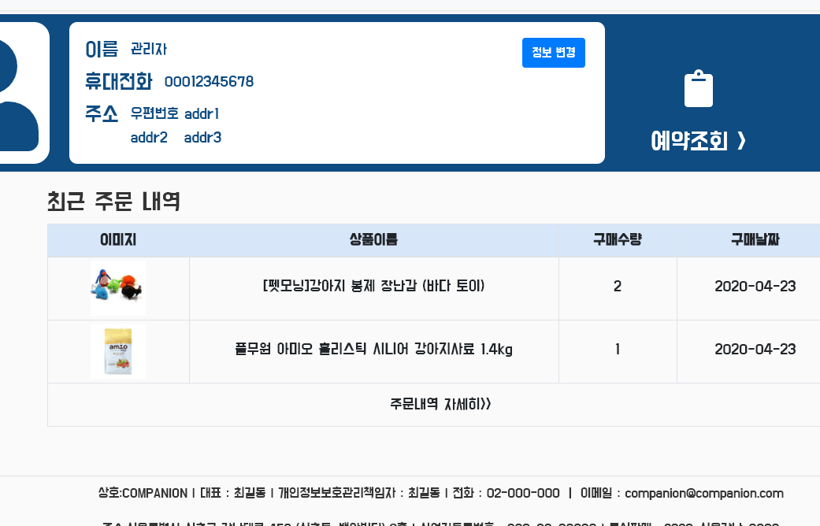
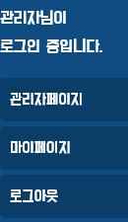
화면명 | 상품상세보기(계속) | 화면ID | SB-MB-001
메뉴명 | 마이페이지 최근 주문 내역 | 디렉토리 | main/webapp/WEB-INF/views/mypage/myPurchaseList,.jsp
화면설명 | 마이페이지의 주문 내역 조회 | 액터 | 일반 사용자, 상품 구매자
Category 1
900 x 350
화면설명
상품 구매페이지의 아랫부분 화면입니다.
기능요건
주문한 상품의 이름 수량 날짜를 출력.
주요흐름
로그인을 한다. 마이페이지 메뉴를 클릭한다.
문의하기
1
상품 문의 작성하기
ㅡ
ㅁ
x
상품 문의 작성하기
Category 2
문의 작성하기
내가 작성한 글 보기
off
1
문의하실 내용을 입력하세요.
0/1000
Category 3
구매하시려는 상품에 대해 궁금하신 점이 있으신 경우 문의해주세요.
2
답변상태
제목
작성자
작성일
답변대기
문의 제목
아이디***
2020.03.02
700 x 400
700 x 400
1
1
아이디찾기 비밀번호 찾기
1
2
답변완료
문의 제목
아이디***
2020.03.02
비밀글
off
2
3
3
문의 내용
로그인
회원가입
Item One
Item One
Item One
1
\1,000,000
\1,000,000
\1,000,000
상품설명상품설명
상품설명상품설명
상품설명상품설명
상품설명상품설명
상품설명상품설명
상품설명상품설명
상품설명상품설명
상품설명상품설명
상품설명상품설명
등록
취소
답변 내용
관리자
2020.03.02
4
★★★★☆
★★★★☆
★★★★☆
답변대기
◎ 상품 문의 작성 유의사항
전화번호, 이메일 등 개인 정보가 포함된 글 작성이 필요한 경우 관리자만 볼 수 있도록 비밀글로 문의해 주시기 바랍니다.
2
비밀글입니다.
아이디***
2020.03.02
테이블 명
-
Notes:
https://developers.kakao.com/buttons

